Slide 1

Вправи на всі дії з натуральними числами
(тиждень безпечної поведінки на дорозі)
Математика, 5 клас
Заводський ліцей № 1
Вчитель математики Войтенко Л.П.

Slide 2

Емоційне налаштування
Діти стали всі рівненько,
Посміхнулися дружненько,
Настрій на урок взяли,
Працювати почали.

Slide 3

Повідомлення теми уроку та мотивація навчально-пізнавальної діяльності учнів.
Сьогодні наш урок буде присвячений не тільки розв’язуванню вправ на всі дії з натуральними числами, а і правилам дорожнього руху. Зокрема, ми пригадаємо, яку функцію в нашому житті виконує світлофор.

Slide 4


Три картки різного кольору.
Червону: якщо вам важко дати відповідь;
Жовту: якщо маєте сумніви;
Зелену: якщо впевнені у своїй відповіді.

Slide 5

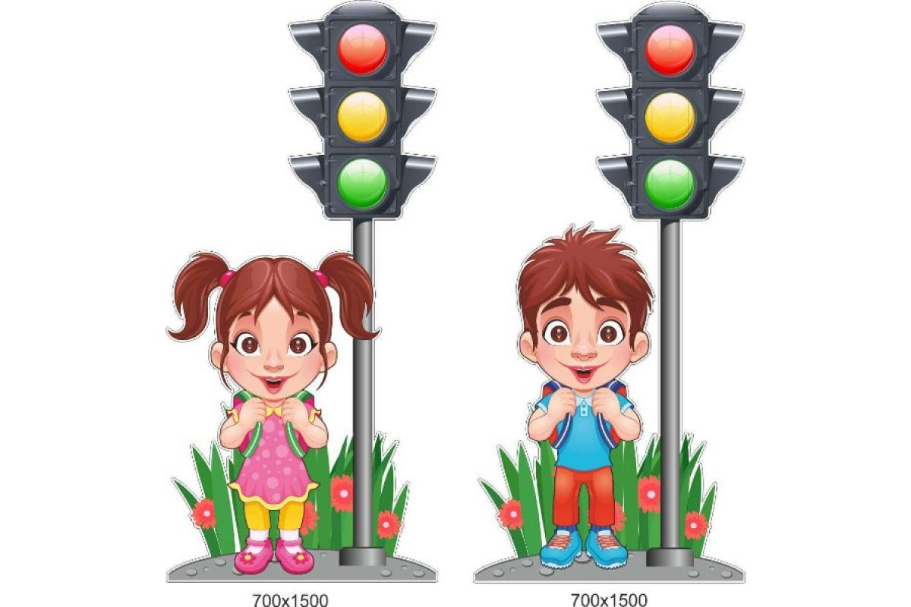
Світлофор

Slide 6
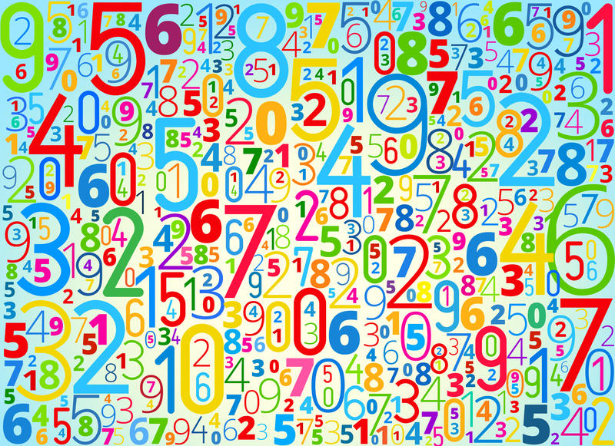
Мотивація навчально-пізнавальної діяльності учнів
Цікавинки математики
Різниця між цифрою та числом: числа складаються із цифр.
Число - це один з основних об'єктів математики, який використовують для підрахунку, вимірювання та маркування.
Символи, що застосовуються для позначення чисел, називаються цифрами
Що таке порядок дій?
Назвіть правила, за якими визначають порядок дій.

Slide 7

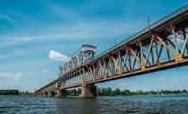
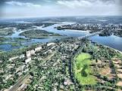
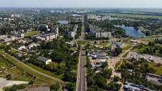
Формування вмінь та навичок
Розв’язування вправ
№ 593. Знайди значення виразу та дізнаєшся рік заснування міста Кременчук Полтавської області.
407 • 213 + 51125 : 25 - 87 165
А більш детальну інформацію про місто Кременчук можна дізнатись за посиланням: про Кременчук.

Slide 8
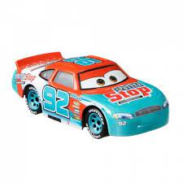
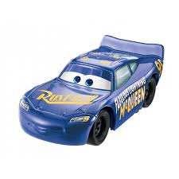
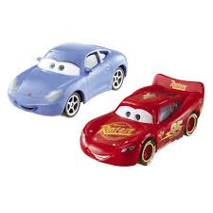
Формування вмінь та навичок
Задача на рух з неодночасним виходом об’єктів
З міста Заводське вирушив автомобіль зі швидкістю 60 км/год. Через дві години від того самого міста у протилежному напрямку вирушив другий автомобіль зі швидкістю 70км/год. Якою буде відстань між ними через три години?

Slide 9
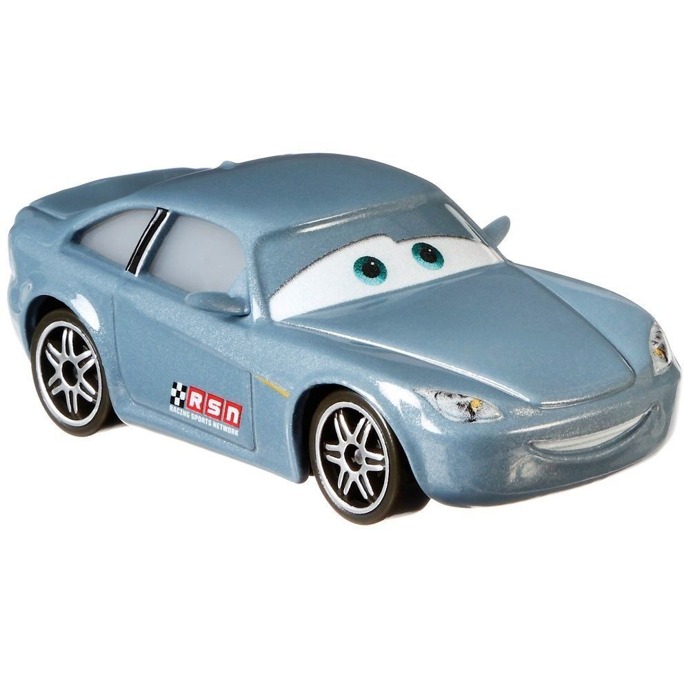
Аналіз задачі
(для відповіді застосовуємо кольорові картки)
Які величини задані в задачі?
Який зв'язок існує між відстанню, швидкістю та часом?
Швидкість якого автомобіля більша і на скільки?
Яка швидкість першого автомобіля?
Через який час вирушив другий автомобіль?
Яка швидкість другого автомобіля?
Що потрібно знайти в задачі?

Slide 10

І спосіб
Розв’язання
Яку відстань проїде перший автомобіль до початку руху другого автомобіля?
60 · 2 = 120(км)
2. На яку відстань віддаляються автомобілі за 1 годину?
60 + 70 = 130(км)
3. Скільки кілометрів разом проїдуть два автомобілі за 3 години?
130 · 3 = 390(км)
4. Якою буде відстань між автомобілями через 3 години після початку руху першого автомобіля?
120 + 390 = 510(км)

Slide 11

ІІ спосіб
Скільки годин рухався перший автомобіль?
2 + 3 = 5(год)
2. Яку відстань проїде перший автомобіль за 5 годин?
60 · 5 = 300(км)
3. Яку відстань проїде другий автомобіль за 3 години?
70 · 3 = 210(км)
4. Якою буде відстань між автомобілями через 3 години після початку руху першого автомобіля?
300 + 210 = 510(км)
Відповідь: Відстань між автомобілями буде 510 км.

Slide 12

Самостійна робота для учнів,
що працюють на випередження
  1. 4х - 2х + 7 = 19;
2. 8х + 3х - 5 = 39.

Slide 13







Руханка
Працювати перестали
І тепер всі дружно встали.
Будемо відпочивати,
Нумо, вправу починати!
Руки вгору, руки вниз
І легесенько пригнись.
Покрутились, повертілись,
На хвилинку зупинились.
Пострибали, пострибали,
Раз — присіли, другий — встали.
Всі за парти посідали.

Slide 14

Усний рахунок.
«Весела гра»
Діти хто має відповідь піднімає зелену картку.
1) 51 + 3 : 6 + 3 ∗ 2 : 6 + 30 =
2) 10 : 2 ∗ 6 + 3 : 11 + 45 : 8 =
3) 25 + 30 : 5 + 4 : 3 + 19 – 3 : 7 =
4) 42 : 6 + 35 : 7 + 8 : 7 + 30 : 8 ∗ 100 =

Slide 15
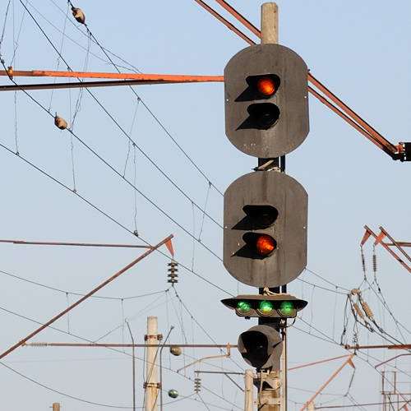
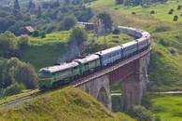
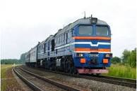
Діти, як вам відомо у нашому місті є залізниця, тож дайте відповідь на наступні запитання:
(для відповіді застосовуємо кольорові картки)
Чи є на залізниці світлофор?
Чим відрізняється світлофор на залізниці та на дорозі?
Коли він вмикається та як працює?
https://www.youtube.com/watch?v=2lL2wIZkVsM

Slide 16
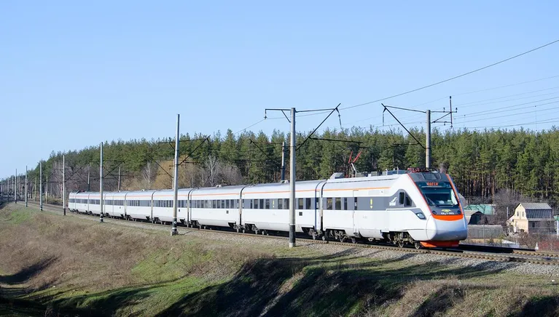
Задачі на рух в одному напрямку
Із двох залізничних станцій Сула та Сенча, відстань між якими дорівнює 20,8 км, в одному напрямі одночасно вийшли два потяги. Попереду рухався потяг зі швидкістю 54,6 км/год. Через 5 год після початку руху його наздогнав другий потяг. Знайдіть швидкість другого потяга.

Slide 17

І спосіб
Розв’язання:
1. Яку відстань пройде перший потяг за 5 годин?
54,6 · 5 = 273(км)
2. Яку відстань пройде другий потяг за 5 годин?
273 + 20,8 =293,8(км)
3. Яка швидкість другого потяга?
293,8 : 5 = 58,76(км/год)

Slide 18

ІІ спосіб
Нехай швидкість другого потяга х км/год, тоді швидкість зближення
(х – 54,6) км/год. Другий потяг наздогнав перший за 20,8 : (х – 54,6) годин, що за умовою задачі дорівнює 5 годин.
Складаємо рівняння: 20,8 : (х – 54,6) = 5,
х – 54,6 = 20,8 : 5,
х – 54,6 = 4,16,
х = 4,16 + 54,6,
х = 58,76 (км/год)
Відповідь: швидкість другого потяга 58,76 км/год

Slide 19

Рефлексія «Мікрофон».
Сьогодні на уроці я...
- повторив...
- зрозумів...
- відпрацював...
- найбільший мій успіх – це...
- найбільші труднощі я відчув...
- я не вмів, а тепер умію...
- на наступному уроці я хочу...

Slide 20

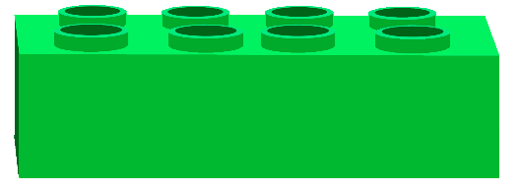
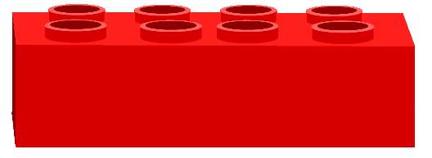
Створимо пірамідку нашого настрою

Slide 21

Домашнє завдання.
Повторити параграф 15
№ 605 Скласти і розв’язати задачу на всі чотири дії з натуральними числами.
№ 607 Знайди значення виразу та дізнаєшся рік народження Т. Г. Шевченка.
(62 499 - 402 • 57) : (62 + 3) + 103 - 201

Slide 22
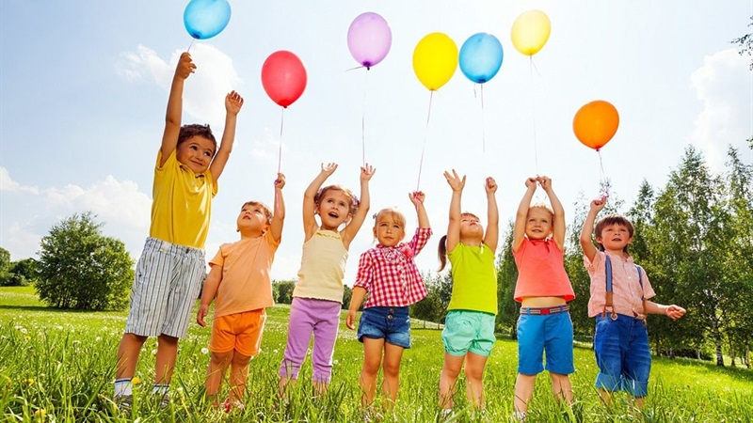
ДО НАСТУПНОЇ ЗУСТРІЧІ

